Slide 1

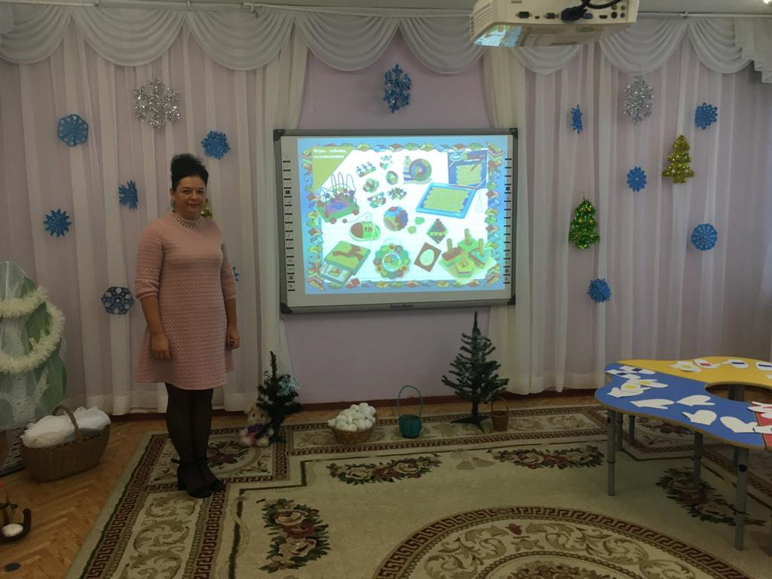
Муниципальное дошкольное образовательное учреждение детский № 1 общеразвивающего вида г. Можайска
Система работы по развитию логико-математических представлений у дошкольников с использованием инновационных технологий в соответствии с ФГОС ДО»
воспитатель МДОУ: Глазова Ирина Николаевна

Slide 2
«Ум человеческий отмечается такой ненасытной восприимчивостью к познанию, что представляет собой как бы бездну…»
Я.А. Коменский

Slide 3
Дошкольное детство важный период в жизни ребёнка. Именно в этом возрасте каждый ребёнок представляет собой маленького исследователя. Одна из важнейших задач воспитания маленького ребенка – это развитие его ума, формирование таких мыслительных умений и способностей, которые позволяют легко осваивать новое.
Для современной образовательной системы проблема умственного воспитания (а ведь развитие познавательной активности и является одной из задач умственного воспитания) чрезвычайно важна и актуальна. Так важно учить мыслить творчески, нестандартно, самостоятельно находить нужное решение. Как же «разбудить» познавательный интерес ребенка? Необходимо сделать обучение занимательным. Сущностью занимательности является новизна, необычность, неожиданность, странность, несоответствие. При занимательном обучении обостряются эмоционально-мыслительные процессы, заставляющие пристальнее всматриваться в предмет, наблюдать, догадываться, вспоминать, сравнивать, искать объяснения.
Таким образом, занятие будет познавательным и занимательным, если дети в ходе его:
Думают (анализируют, сравнивают, обобщают, доказывают);
Удивляются (радуются успехам и достижениям, новизне);
Фантазируют (предвосхищают, создают самостоятельные новые образы).
Достигают (целеустремлены, настойчивы, проявляют волю в достижении результата);

Slide 4
Актуальность:
Математика представляет собой сложную науку, которая может вызвать определенные трудности во время школьного обучения. Поэтому при подготовке к школе важно познакомить их с основами логического мышления, которые используются во всех видах деятельности и являются основой математических представлений.
Овладев логическими операциями, ребенок станет более внимательным, научится ясно и четко мыслить, сумеет в нужный момент сконцентрироваться на сути проблемы, убедить других в своей правоте.
Развитое логическое мышление - это не природный дар. Существует большое количество исследований, подтверждающих, что развитием логического мышления можно и нужно заниматься.
.
.

Slide 5
В дошкольной педагогике имеется множество разнообразных технологий, обеспечивающих интеллектуальное развитие детей. Особая роль отводится нестандартным дидактическим средствам, среди которых выделяются «Логические блоки Дьенеша» и «Цветные палочки Кюизенера.
Решение этой проблемы возможно путем поиска новых методов и форм организации процесса воспитания дошкольников в игре. В нашей практике мы использовали различные занимательные игры, такие как: «Танграм», «Пифагор», «Колумбово яйцо», «Вьетнамская игра», лабиринты и др., позволяющие развивать у детей мыслительные операции.
Поэтому обучение в детском саду в соответствии с ФГОС ДО должно быть направлено, прежде всего, на развитие познавательных способностей, формирование предпосылок учебной деятельности, которые тесно связаны с освоением мыслительных операций.

Slide 6
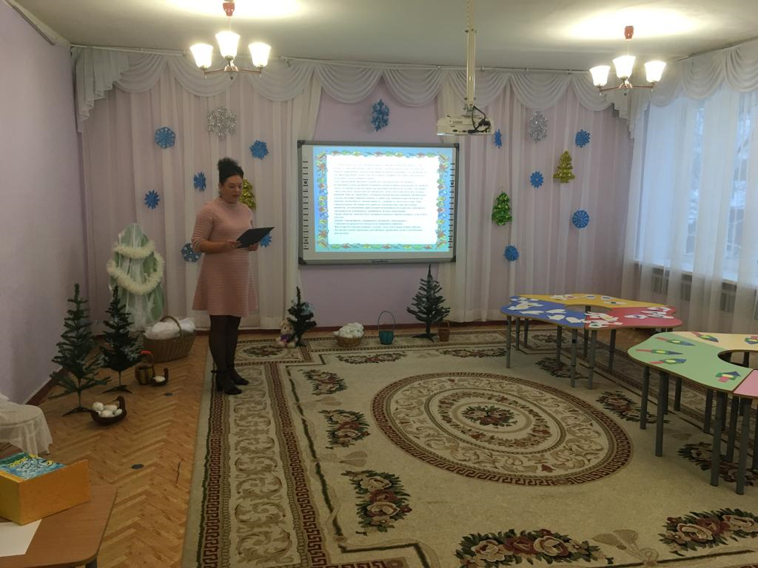
Цель: Развитие познавательных, умственных и творческих способностей у дошкольников
Задачи:
- Развивать мыслительные умения: сравнение, анализ, классификация, обобщение, абстрагирование, кодирование и декодирование информации (расшифровывать)
- Ознакомление детей с геометрическими фигурами, формой и размером
- Развивать пространственные представления.
- Познакомить с формой, цветом, размером, толщиной объектов.
- Развивать познавательных процессов восприятия памяти, внимания, мышления
- Развивать творческие способности, воображение, фантазию, способности к моделированию и конструированию.

Slide 7
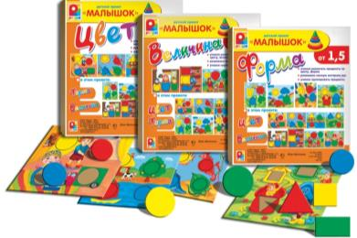
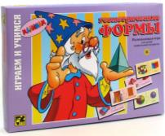
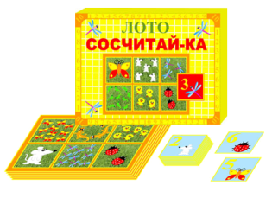



Настольно-
печатные
игры

Slide 8
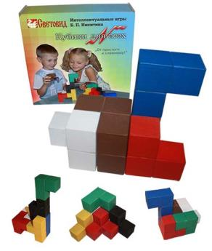
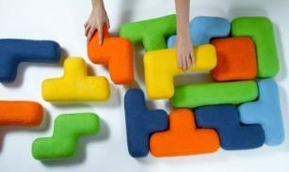
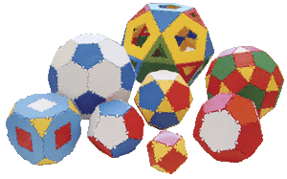
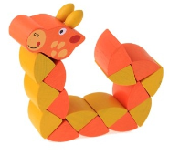
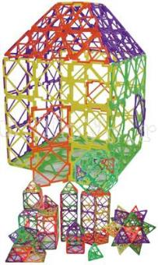
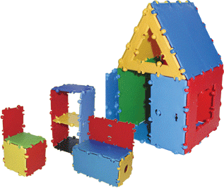
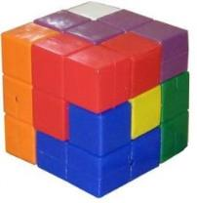
Игры на
объёмное
модели
рование

Slide 9
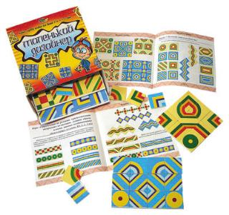
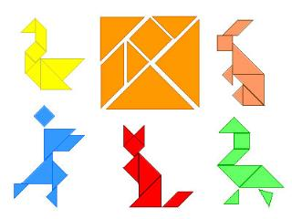

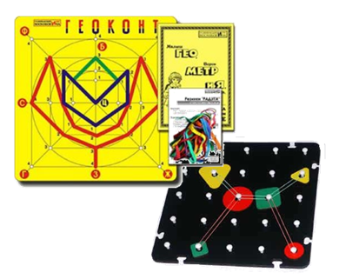
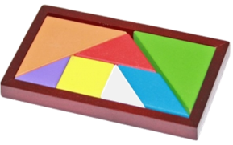
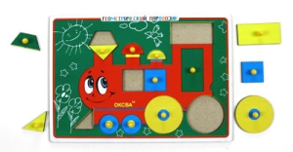
Игры на
плоскостное моделиро
вание

Slide 10

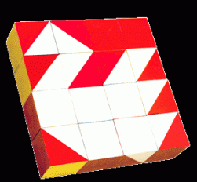
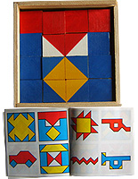
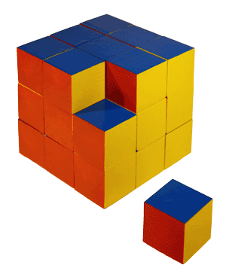
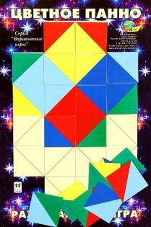
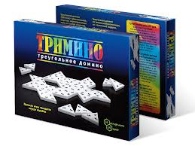
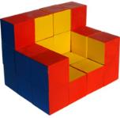
Игры из серии
« Форма и
цвет»

Slide 11
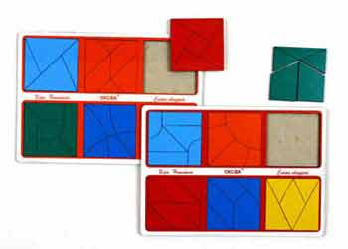
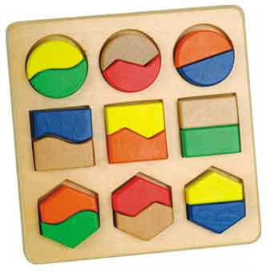

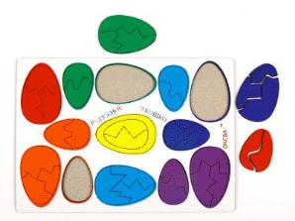
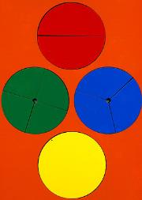
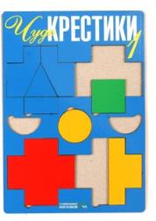
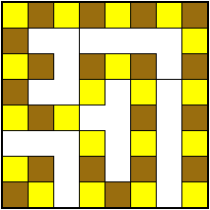
Игры на составление
целого из частей

Slide 12
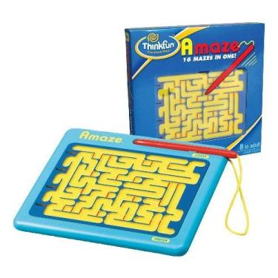
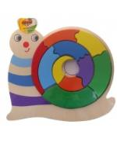
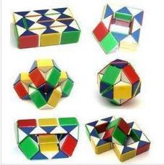
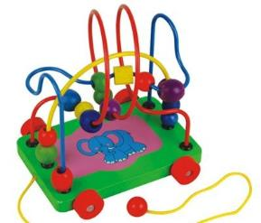
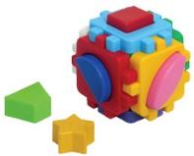
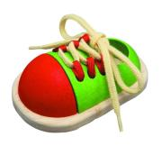
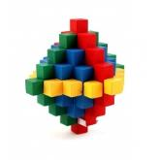
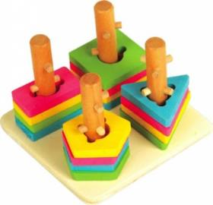
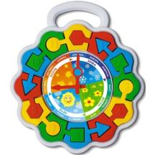
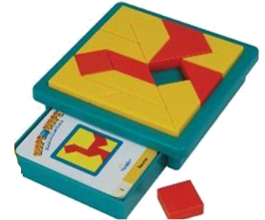

Игры - забавы, головоломки

Slide 13
Игры способствуют развитию внимания, памяти, речи, воображения и мышления ребенка, создают положительную эмоциональную атмосферу, побуждают детей к обучению, коллективному поиску, активности в преобразовании игровой ситуации.

Slide 14
Литература:
Формирование элементарных математических представлений у дошкольников. //од ред. А.Столяра. – М,."Просвещение", 1988.
Щербакова Е.И., Методика обучения математике в детском саду. – М., 1998,
Т.И.Ерофеева, Л.Н.Павлова, В.П.Новикова. Математика для дошкольников. – М., 1992,
Михайлова З.А. и др. Теории и технологии математического развития детей дошкольного возраста. – СПб.: «ДЕТСТВО-ПРЕСС». 2011.

